Slide 1
GRUPOS: ¿Por qué los demás son feos y malos?
Carlos G. Pérez Aranda
25/marzo

Slide 2
La Dinámica de los Grupos y la Percepción de los "Otros"
¿Cómo se pueden resolver los conflictos entre grupos?
¿Cómo influye la pertenencia a un grupo en nuestra percepción y comportamiento?
¿Cómo se forman los grupos?

Slide 3
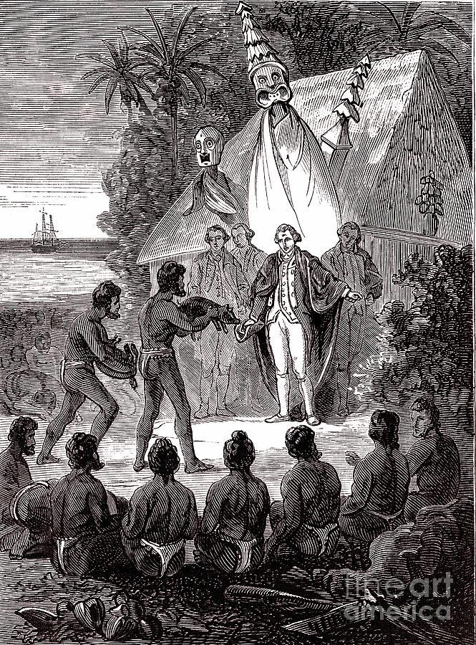
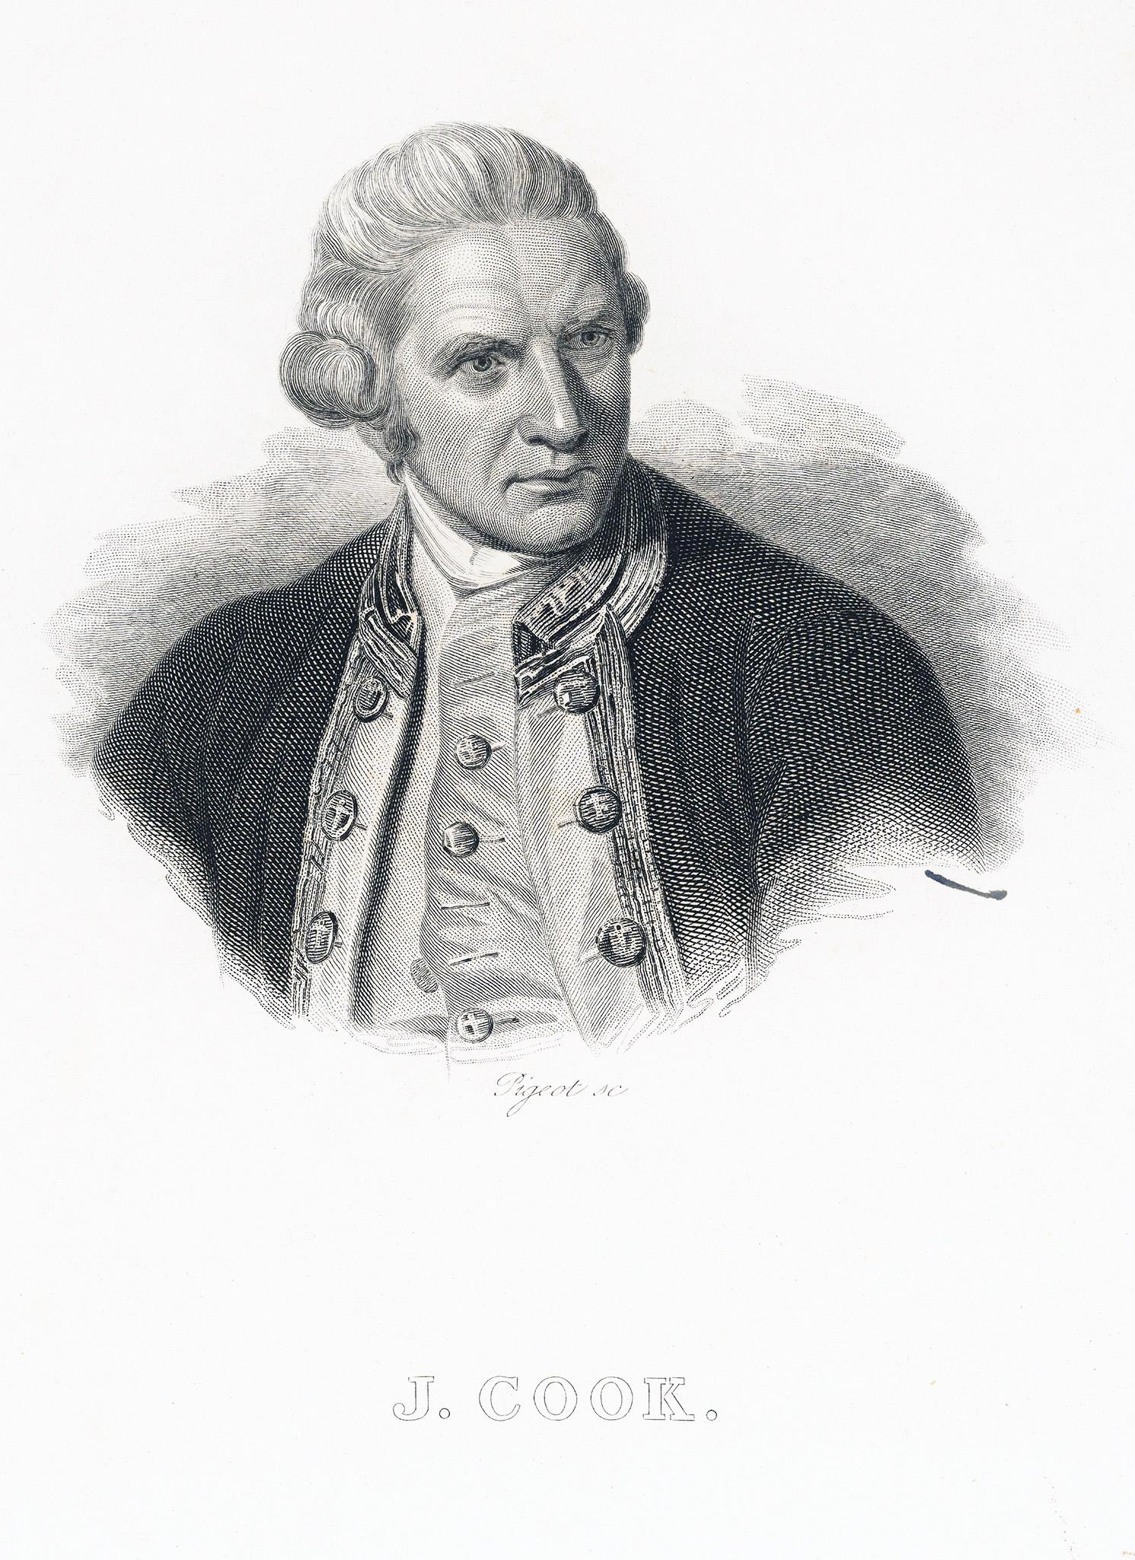
James Cook
Llega a las islas Hawaii en 1779
Los indígenas lo identificaron como Lono, el dios de la reproducción y el crecimiento, debido a la coincidencia de su llegada con el ciclo ritual de Lono
Llega a las islas Hawaii en 1779

Slide 4
James Cook
Una tempestad hace que tenga que volver urgentemente a su barco
Los indígenas vieron esto como algo extraño pues no era propio de Lono.
La reaparición de Cook perturbó el ciclo ritual de Lono de forma dramática.
Llega a las islas Hawaii en 1779

Slide 5

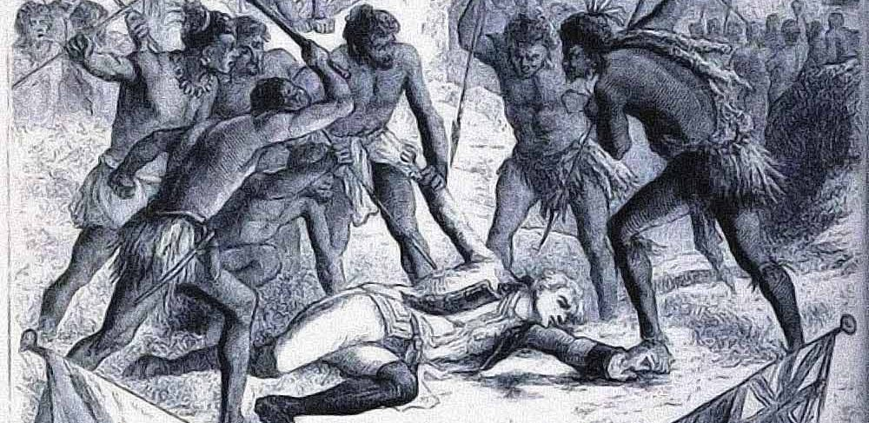
James Cook
Los indígenas cambiaron su actitud hacia el visitante.
La violencia estalló por toda la isla
En el enfrentamiento Cook encontró la muerte.
Llega a las islas Hawaii en 1779

Slide 6
¿Cómo podemos crear grupos?

Slide 7
The Robbers Cave Experiment
Experimento de la cueva de los ladrones.
Muzafer y Carolyn Sherif 1954

Slide 8
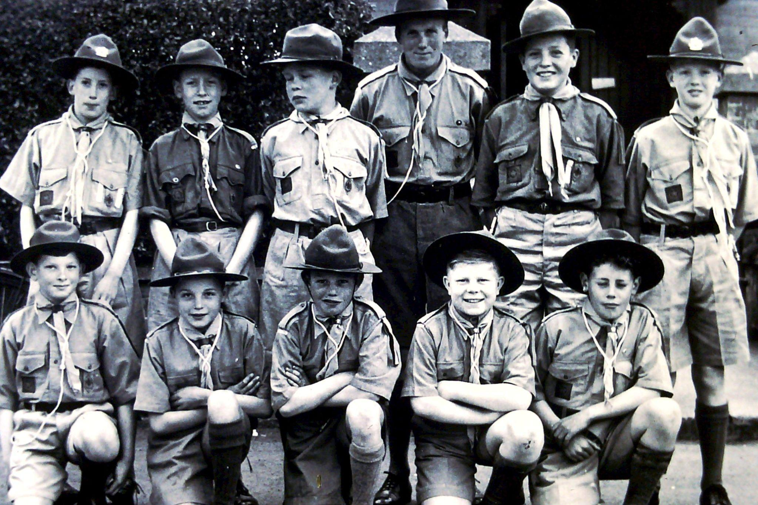
The Robbers Cave Experiment
Los sujetos del experimento fueron una veintena de chicos de un campamento de Oklahoma.
Objetivo: Investigar los mecanismos que conducen a la formación de los grupos y cómo se producen los conflictos entre ellos.

Slide 9
The Robbers Cave Experiment
Se les dividió en dos grupos de once de forma aleatoria.
Todos eran protestantes y provenían de la misma ciudad y clase social.
Inmediatamente los grupos asumieron identidades distintas y contrapuestas.
La camaradería entre los dos grupos no duró mucho.

Slide 10
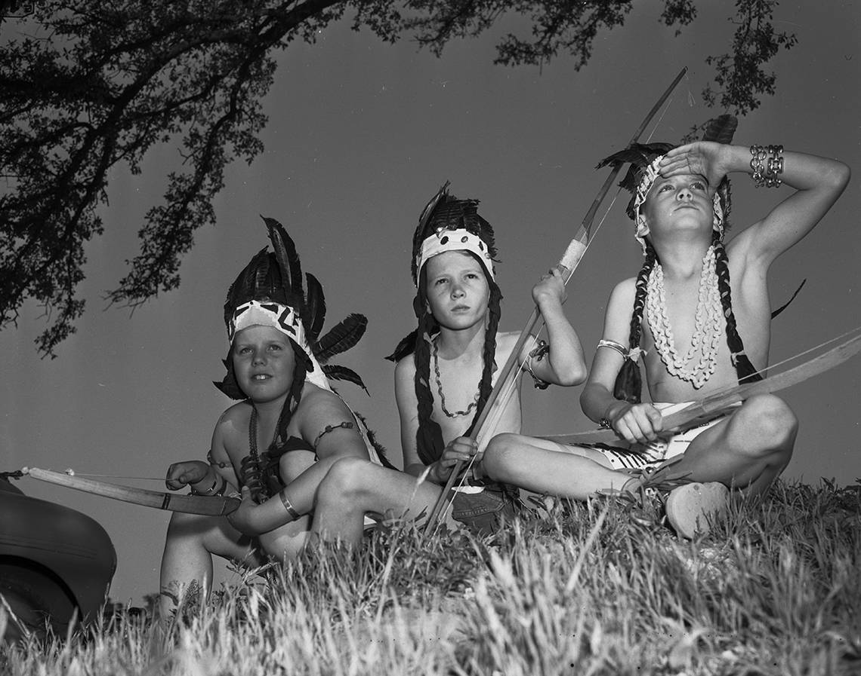
The Robbers Cave Experiment
Las hostilidades entre los Serpientes de Cascabel y los Águilas comenzaron pronto.
A una acusación de trampas siguió, en venganza, el robo y quema de la bandera del grupo de las Serpientes.
A continuación se reemplazó la bandera quemada con los pantalones del líder de los Águilas.

Slide 11
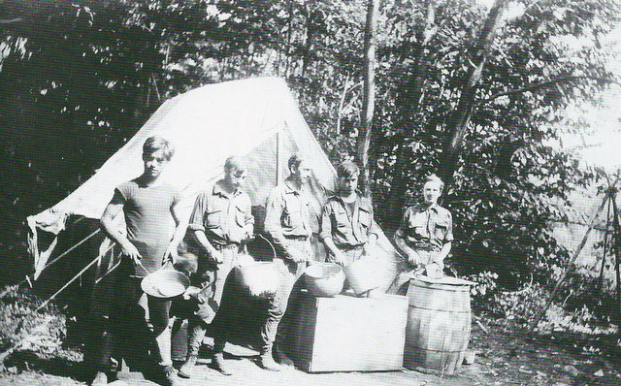
The Robbers Cave Experiment
Las hostilidades entre los Serpientes de Cascabel y los Águilas aumentaron de nivel.
Camás del revés, calcetines rellenos de piedras como armas improvisadas…
Llegaron a pedir a los organizadores que los dejaran comer por separado.

Slide 12
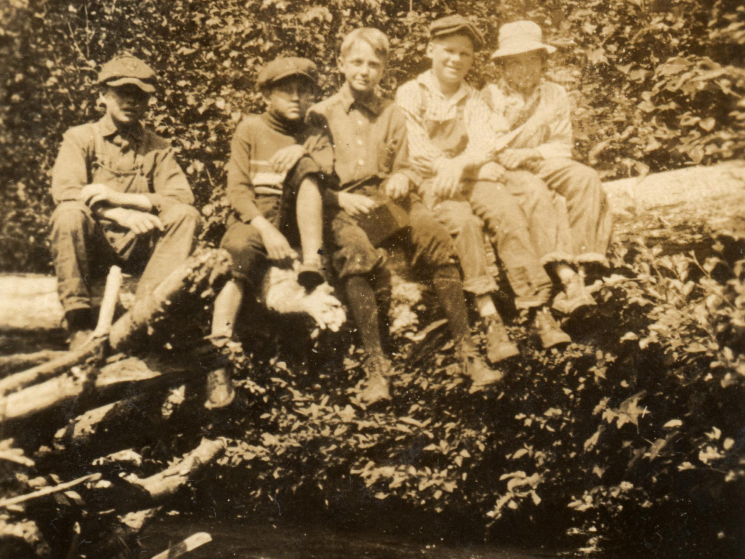
The Robbers Cave Experiment
Cada grupo tenía su propia imagen, unos se creían justos y buenos y los otros duros y valientes.
Despreciaban al otro grupo y caían en la trampa de la autocomplacencia.
Si les iba mal era por la suerte, el mal tiempo o que la pelota estaba poco hinchada.
Si les iba bien era por su habilidad y astucia.

Slide 13
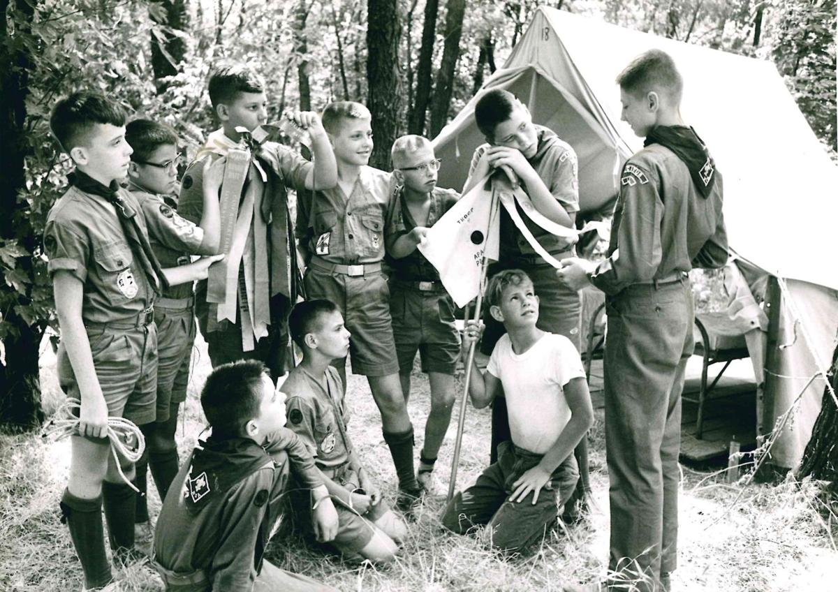
The Robbers Cave Experiment
¿Cómo traemos la paz a estos grupos enfrentados?
Las actividades que aumentaban el contacto entre los grupos no tuvieron ningún efecto en rebajar las hostilidades
Los investigadores crearon objetivos comunes que necesitaban de la colaboración de ambos grupos.

Slide 14
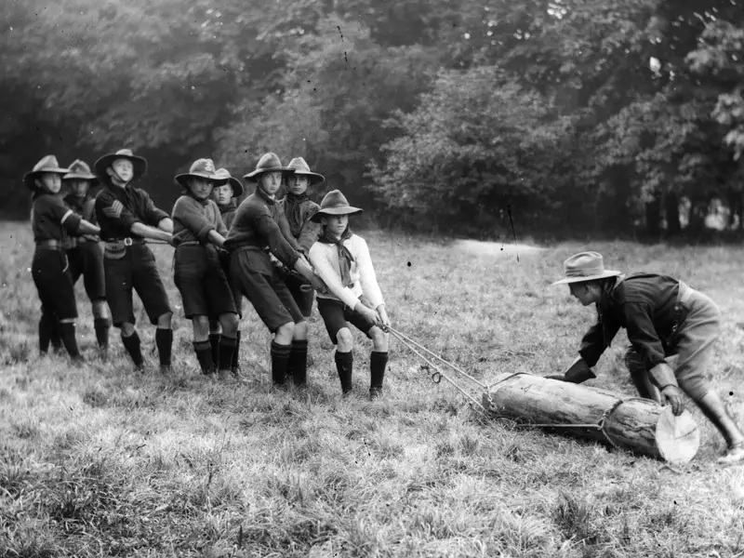
The Robbers Cave Experiment
Obligarlos a colaborar para resolver problemas comunes hizo que llegara la paz entre los dos grupos.
La consecución de un objetivo común fue la motivación para que dejaran atrás sus diferencias.

Slide 15
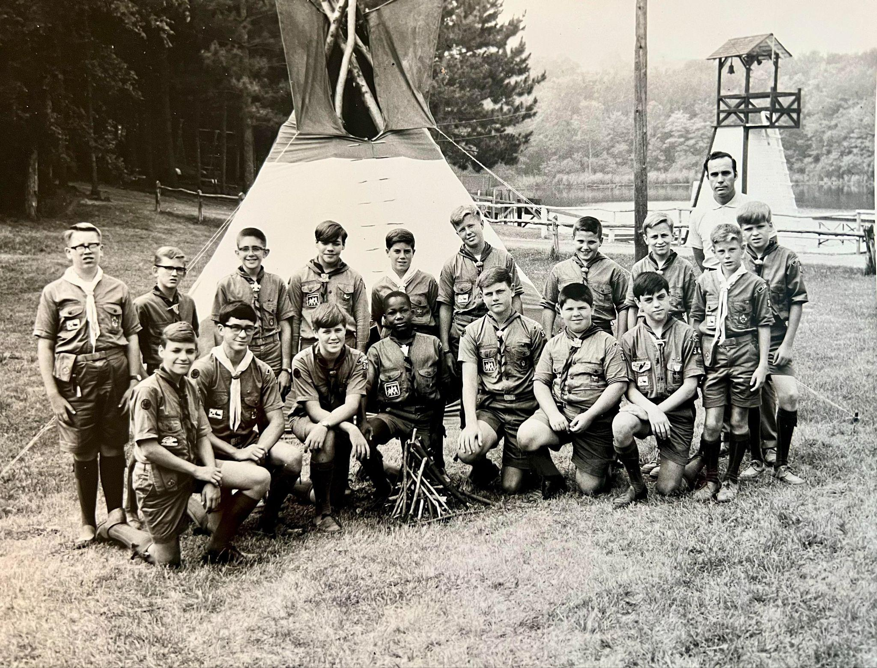
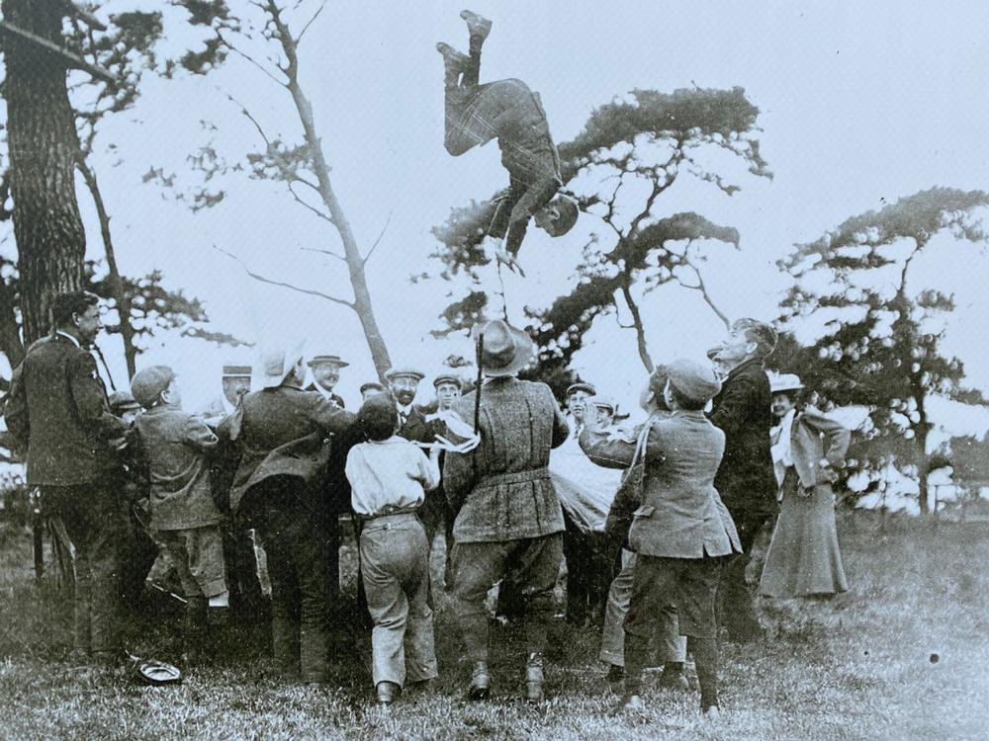
The Robbers Cave Experiment
Volvieron a pensar individualmente y no llevados por estereotipos o prejuicios.
El último día de campamento, después de tres semanas, la mayoría de los campistas estuvieron entusiasmados de compartir el autobús con el resto de compañeros.

Slide 16
The Robbers Cave Experiment
Conclusiones:
Los grupos se forman instantáneamente y la pertenencia influye en nuestra percepción y comportamiento
Pone en evidencia como se puede llegar a odiar a una persona por la sola pertenencia a otro grupo
Esta hostilidad es consecuencia de la necesidad de reforzar la identidad y orgullo del propio grupo.

Slide 17
The Robbers Cave Experiment
Conclusiones:
Este comportamiento está fijado en nosotros desde hace cientos de miles de años.
El vigía que pregunta: ¡Alto!, ¿quién va?
De mi tribu - puedo dejarle pasar, es bueno.
No pertenece a mi pueblo - Puede ser un enemigo.
La hostilidad hacia otros grupos puede ser mitigada mediante objetivos comunes y colaboración

Slide 18
Aplicaciones en la Ingeniería del software: Formación y Conflictos en Equipos de Desarrollo.
Formación de Identidades de Equipo
Los equipos de desarrollo pueden dividirse en subgrupos (frontend, backend, QA), formando identidades propias y potencialmente rivalidades.

Slide 19
Aplicaciones en la Ingeniería del software: Formación y Conflictos en Equipos de Desarrollo.
Conflictos Intergrupales
Los conflictos pueden surgir debido a diferencias en objetivos y métodos de trabajo, similar a los conflictos entre Serpientes y Águilas en el experimento de Sherif.

Slide 20
Aplicaciones en la Ingeniería del software: Formación y Conflictos en Equipos de Desarrollo.
Estereotipos Negativos
Los subgrupos pueden desarrollar estereotipos negativos sobre otros subgrupos, afectando la colaboración y la percepción mutua.

Slide 21
Aplicaciones en la Ingeniería del software: Resolución de Conflictos y Mejora de la Cohesión
Establecer objetivos comunes que requieran la colaboración de todos los subgrupos puede reducir conflictos y mejorar la cohesión.
Fomentar una comunicación abierta y regular entre subgrupos mediante reuniones, retrospectivas y actividades de team building.
Promover una cultura inclusiva y valorar las diferencias para reducir estereotipos negativos y mejorar la cohesión del equipo.

Slide 22
Muchas gracias
por su atención
¿Alguna pregunta?
Carlos G. Pérez Aranda

